Slide 1










Slide 2
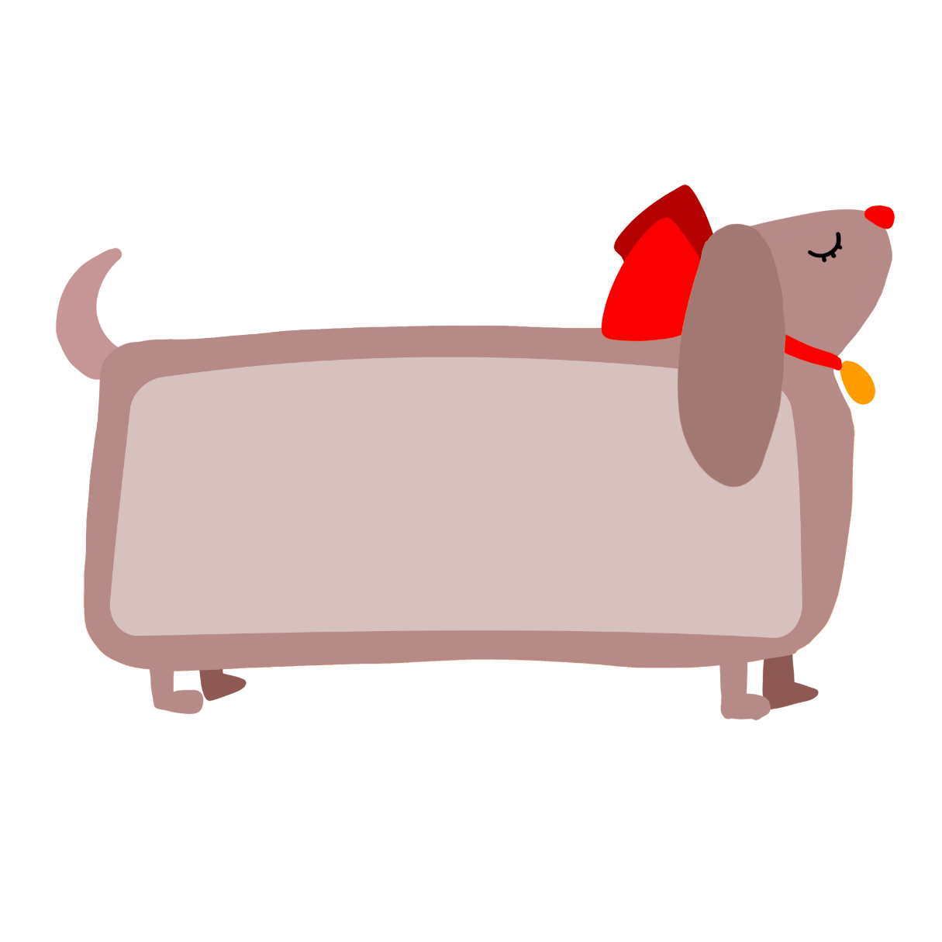
Ôn luyện tập đọc
và học thuộc lòng

Slide 3
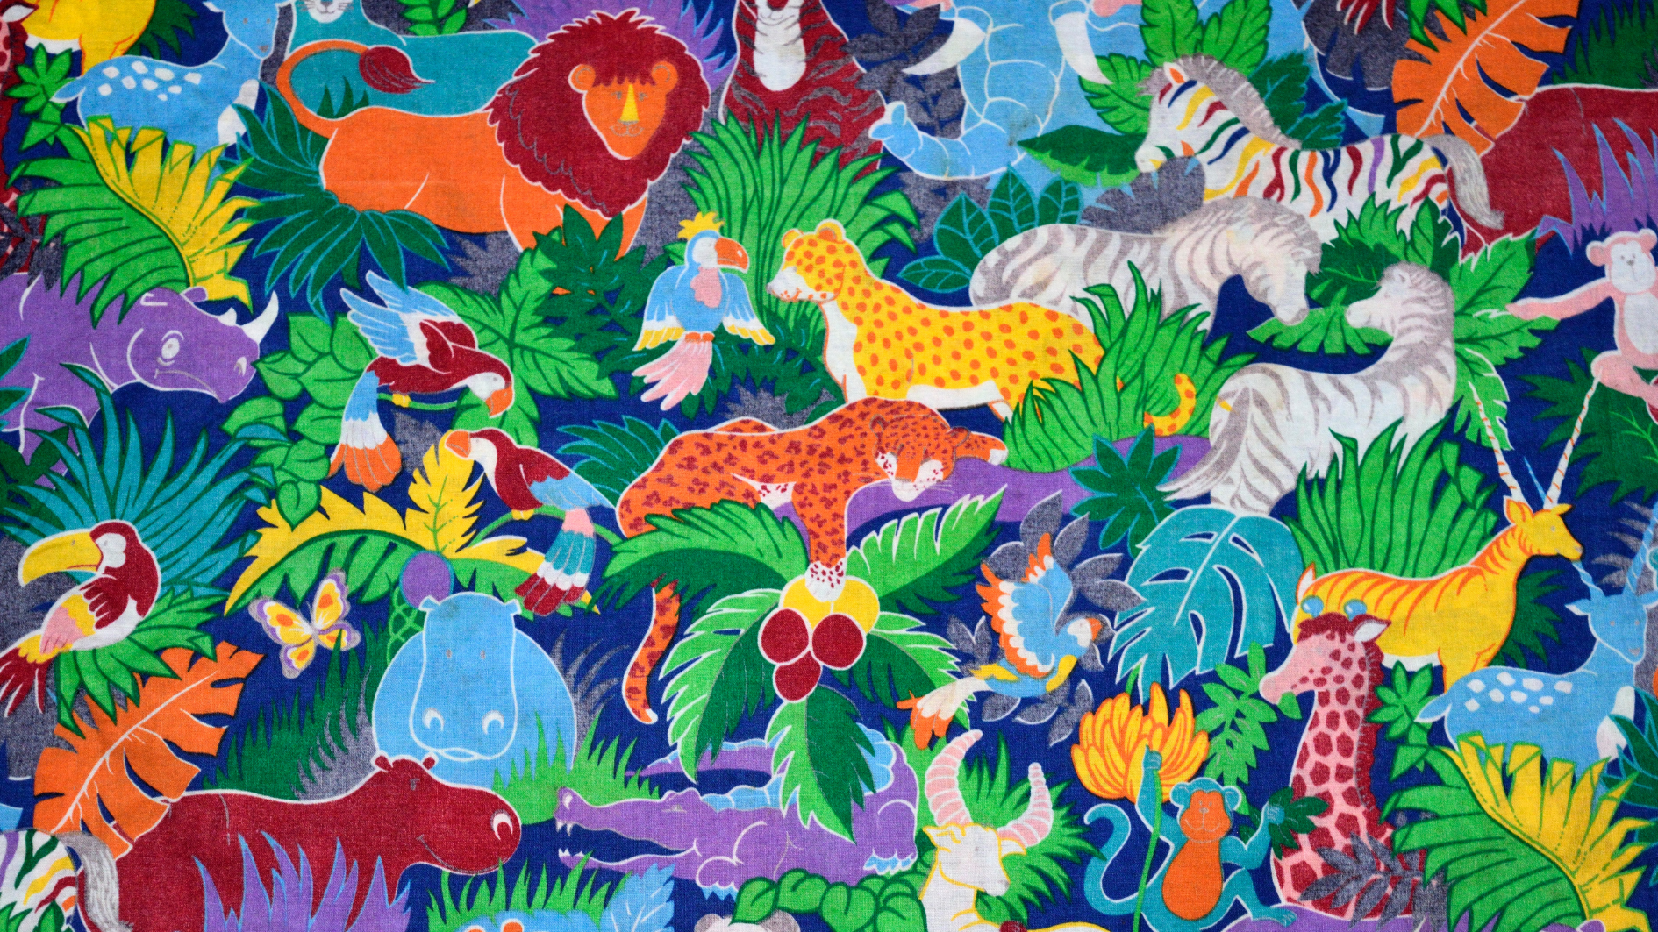









Notes:
Bấm vào số để đến slide yêu cầu đọc và TLCH
Bấm vào mũi tên để đến bài tập tiếp theo

Slide 4

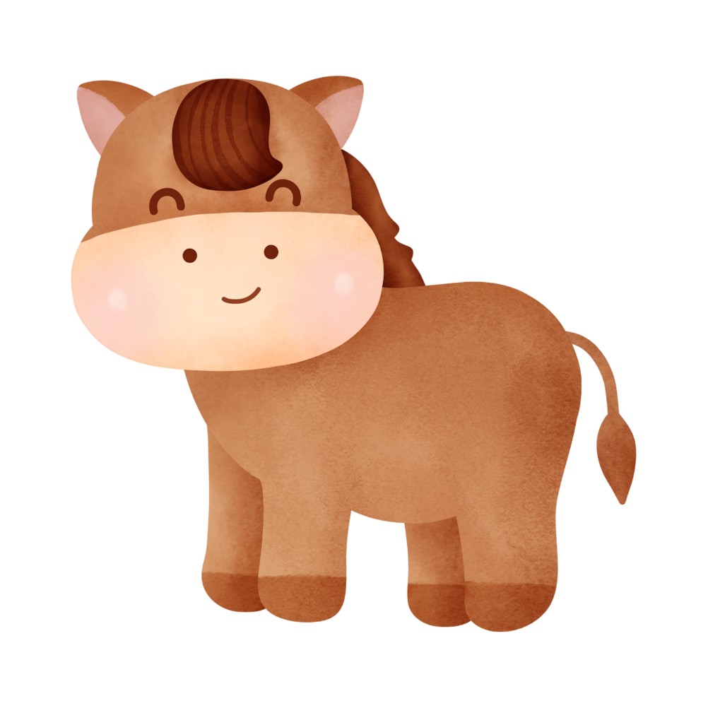
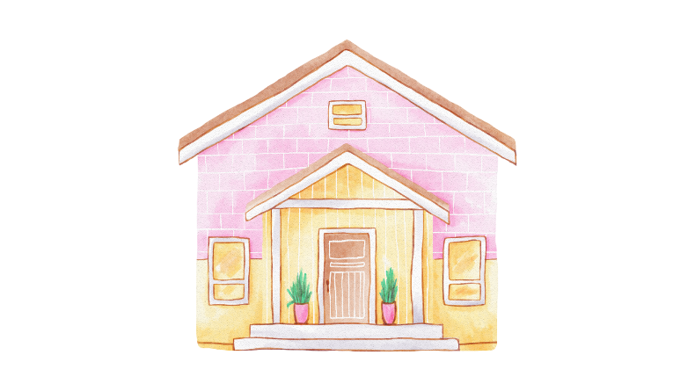
Em hãy đọc bài thơ
Tuổi Ngựa
S/149
Mẹ bảo tuổi của bạn nhỏ tính nết thế nào?
Notes:
Bấm hình ngôi nhà để quay về trang chọn bài đọc khác

Slide 5


Em hãy đọc đoạn 1 bài
Chú Đất Nung
S/134
Những món đồ chơi của cu Chắt khác nhau như thế nào?
Notes:
Bấm hình ngôi nhà để quay về trang chọn bài đọc khác

Slide 6

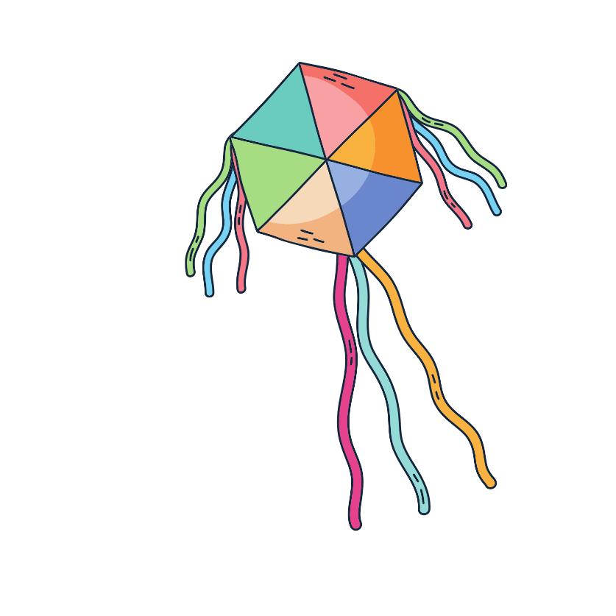
Em hãy đọc đoạn 1 và 2 bài
Cánh diều tuổi thơ
S/146
Tác giả đã chọn những chi tiết nào để tả cánh diều?
Notes:
Bấm hình ngôi nhà để quay về trang chọn bài đọc khác

Slide 7

Em hãy đọc đoạn 1 bài
Kéo co
S/155
Em hiểu cách chơi kéo co như thế nào?
Notes:
Bấm hình ngôi nhà để quay về trang chọn bài đọc khác

Slide 8
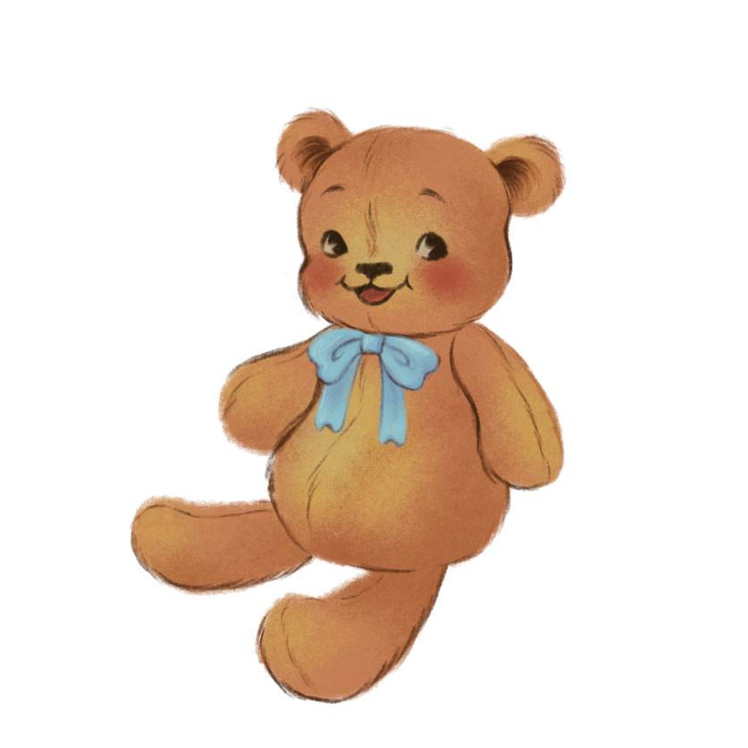

Em hãy đọc đoạn 1 bài
Chú Đất Nung (tt)
S/138, 139
Em hãy kể lại tai nạn của hai người bột.
Notes:
Bấm hình ngôi nhà để quay về trang chọn bài đọc khác

Slide 9

Em hãy đọc đoạn 1 bài
Rất nhiều mặt trăng (tt)
S/168
Nhà vua lo lắng về điều gì?
Notes:
Bấm hình ngôi nhà để quay về trang chọn bài đọc khác

Slide 10
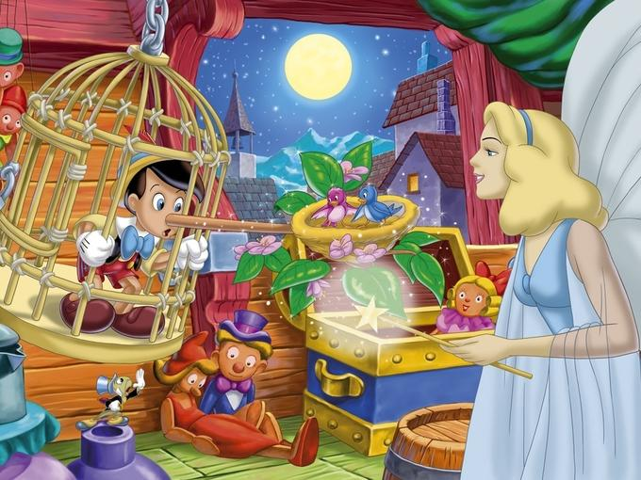
Em hãy đọc đoạn 1 bài
Trong quán ăn
"Ba cá bống"
S/159
Bu-ra-ti-nô cần moi bí mật gì ở lão
Ba-ra-ba?
Notes:
Bấm hình ngôi nhà để quay về trang chọn bài đọc khác

Slide 11
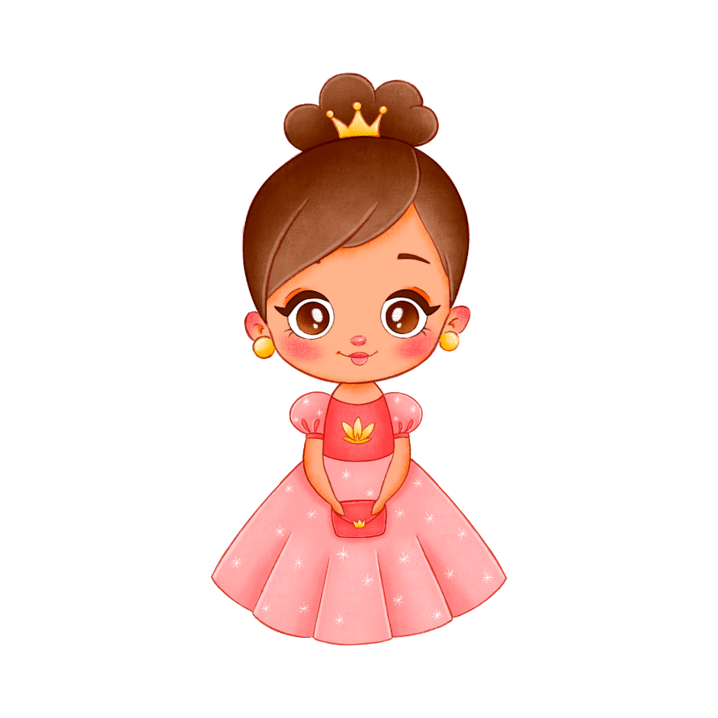

Em hãy đọc đoạn 1 bài
Rất nhiều mặt trăng
S/163
Cô công chúa nhỏ có nguyện vọng gì?
Notes:
Bấm hình ngôi nhà để quay về trang chọn bài đọc khác

Slide 12
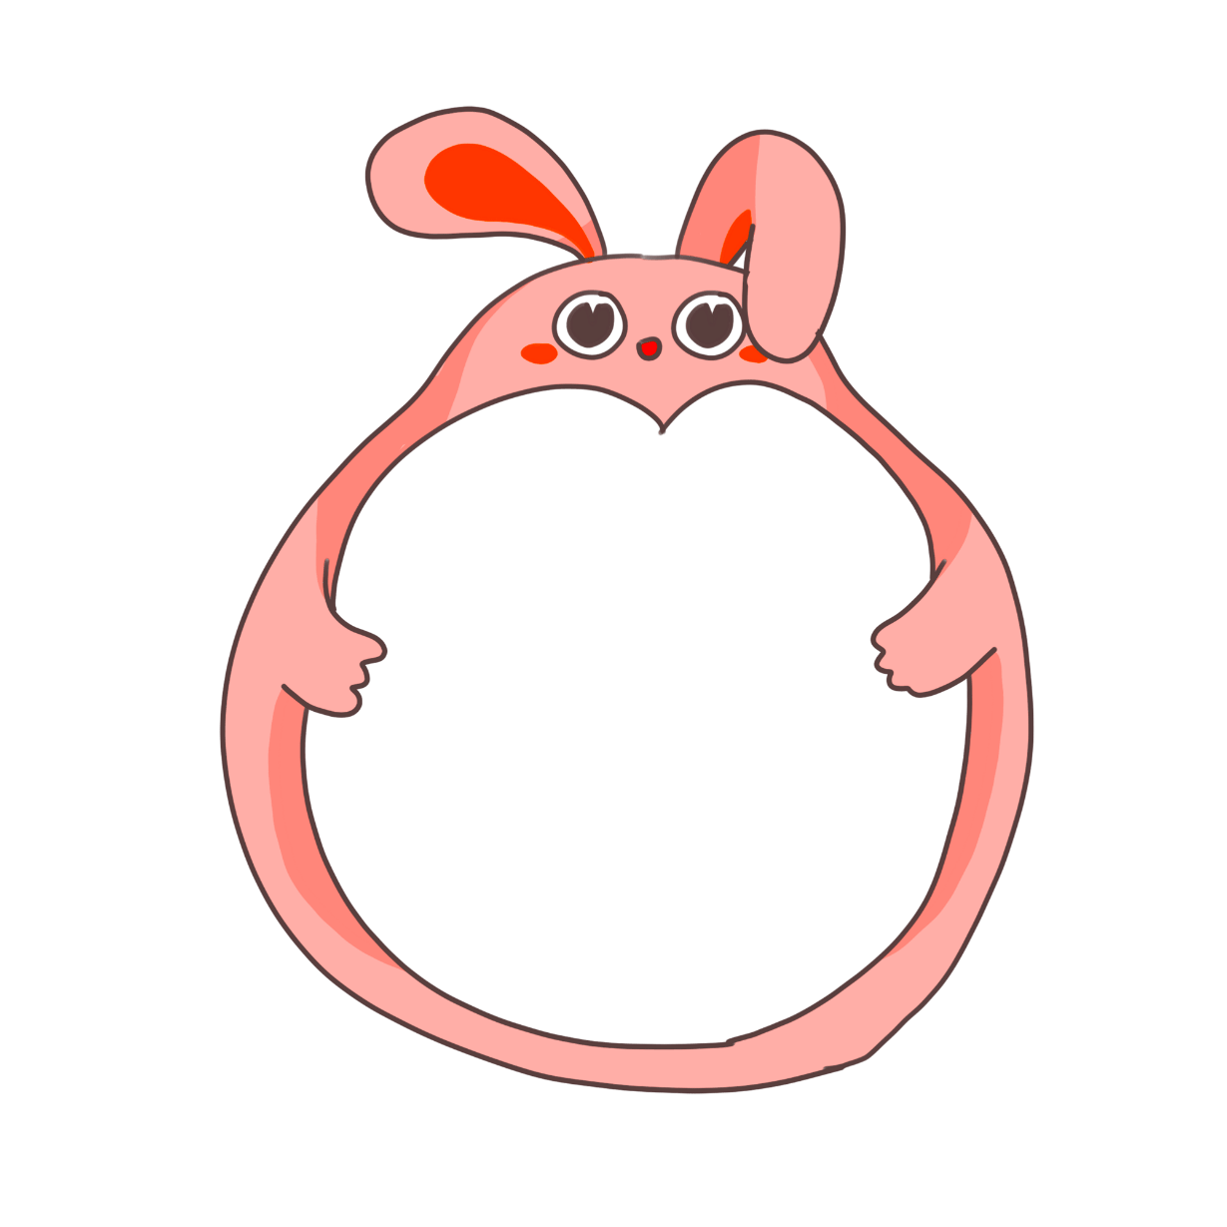
Nghe- viết
Đôi que đan

Slide 13
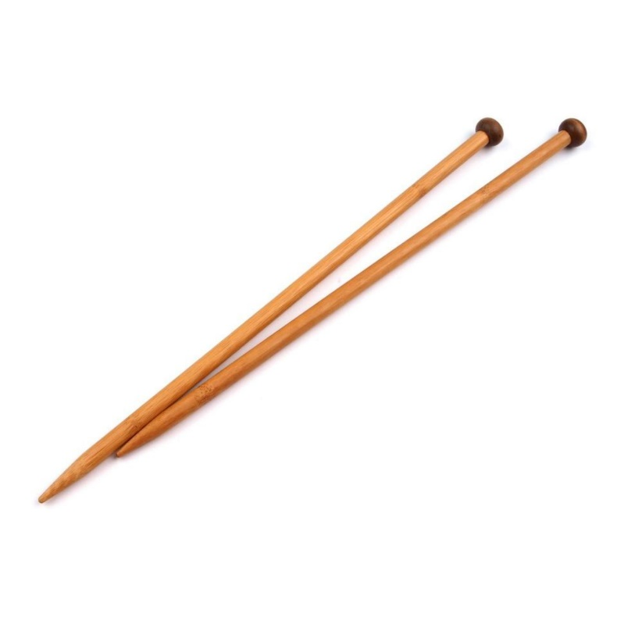
Que đan là gì?
Notes:
Que đan là dụng cụ để đan len

Slide 14
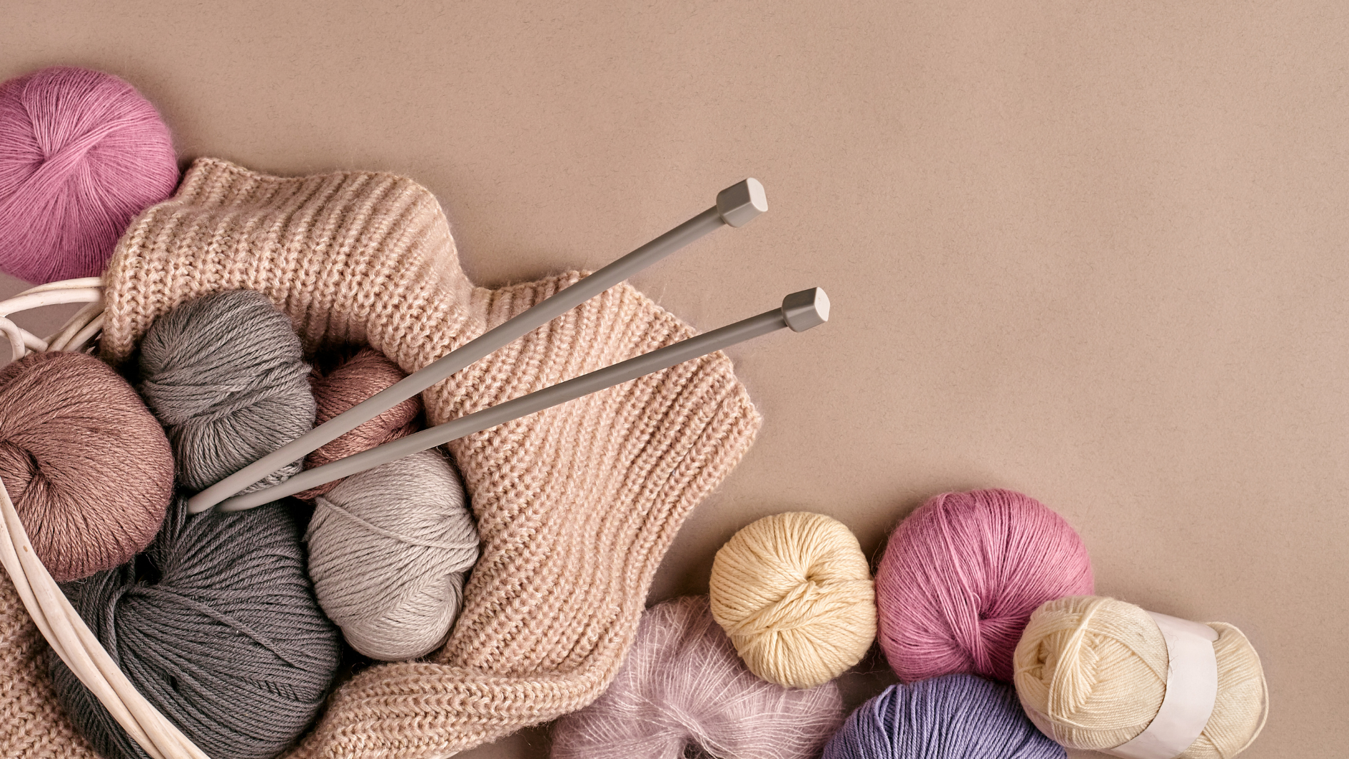
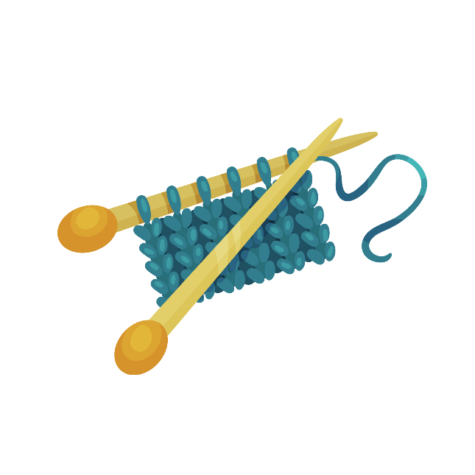
ĐÔI QUE ĐAN
Mũ đỏ cho bé
Khăn đen cho bà
Áo đẹp cho mẹ
Áo ấm cho cha
Từ đôi que nhỏ
Từ tay chị nữa
Dần dần hiện ra...
Ôi đôi que đan
Sao mà chăm chỉ
Sao mà giản dị
Sao mà dẻo dai...
Từng mũi, từng mũi
Cứ đan, đan hoài
Sợi len nhỏ bé
Mà nên rộng dài.
Em cũng tập đây
Mũi lên, mũi xuống
Ngón tay, bàn tay
Dẻo dần, đỡ ngượng.
Mũ đỏ cho bé
Khăn đen cho bà
Áo đẹp cho mẹ
Áo ấm cho cha
Từ đôi que nhỏ
Từ tay em nữa
Dần dần hiện ra...
Que tre đan mãi
Bóng như ngọc ngà.
PHẠM HỔ

Slide 15



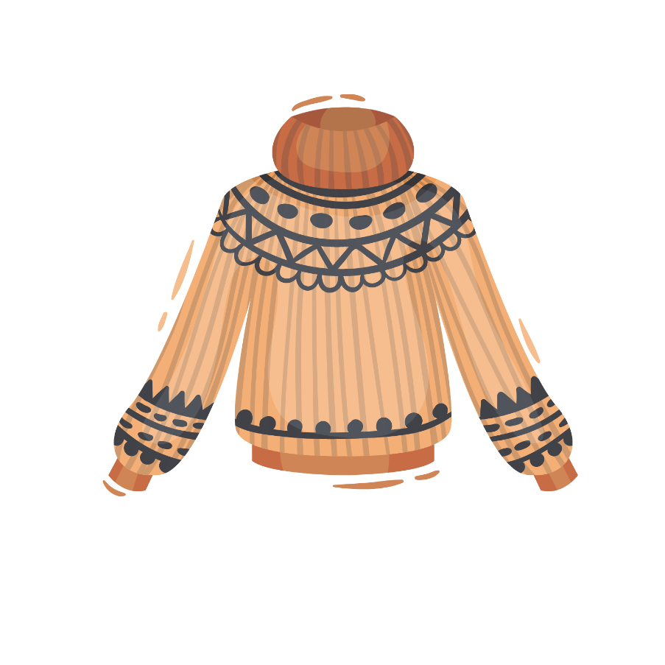

Hai chị em bạn nhỏ tập đan. Từ hai bàn tay của chị của em, những mũ, áo của bà, của bé, của mẹ cha dần dần hiện ra.
Nội dung

Slide 16

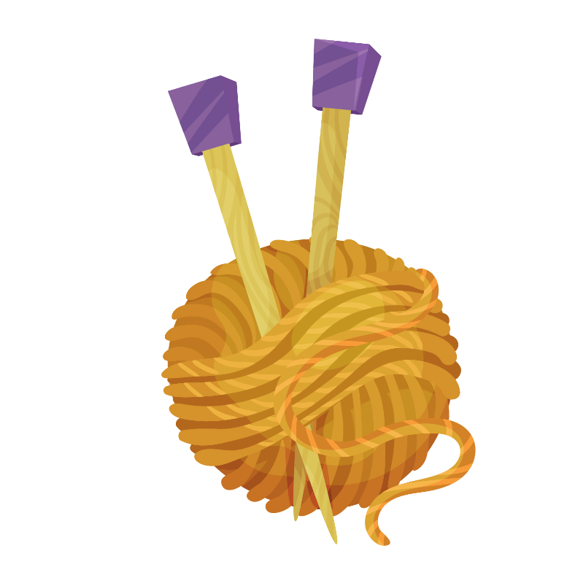
dần dần
giản dị
đan
Viết từ khó
ngượng

Slide 17

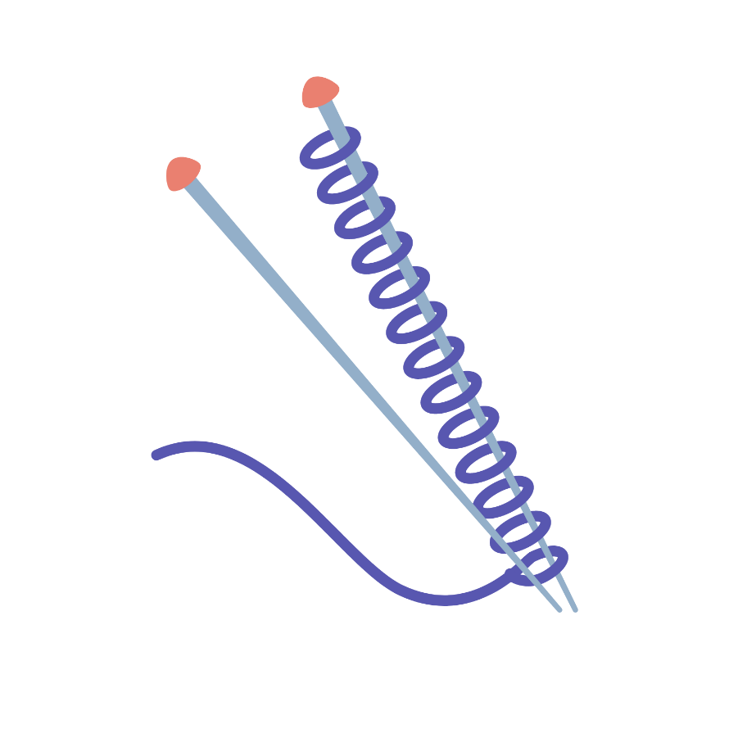
Mỗi dòng thơ đều lùi vào 3 ô li.
Đầu dòng thơ viết hoa.
Nghe - viết
cẩn thận.
Lưu ý

Slide 18
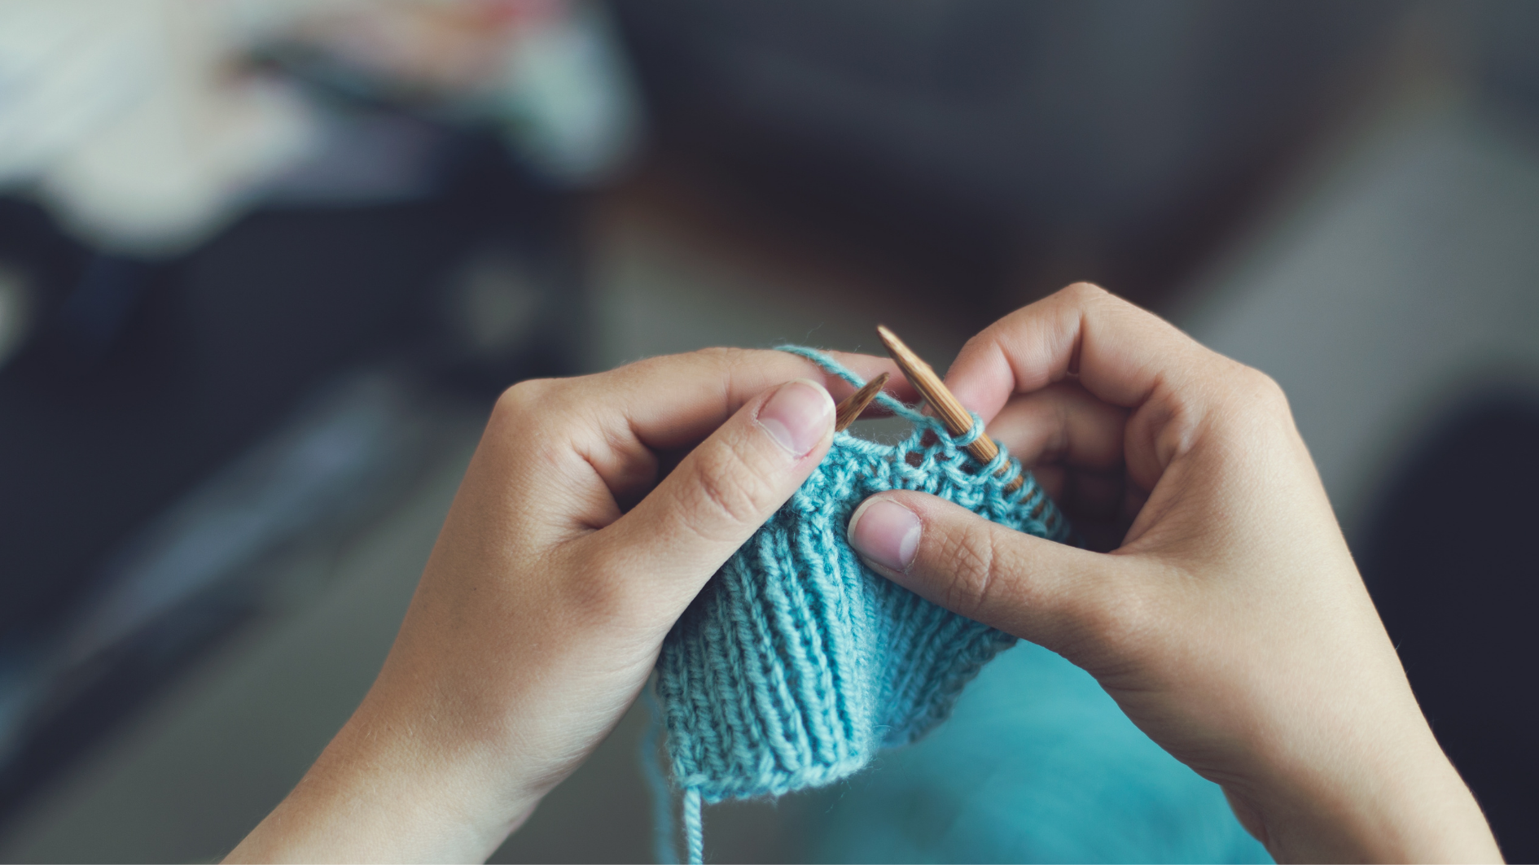
ĐÔI QUE ĐAN
Mũ đỏ cho bé
Khăn đen cho bà
Áo đẹp cho mẹ
Áo ấm cho cha
Từ đôi que nhỏ
Từ tay chị nữa
Dần dần hiện ra...
Ôi đôi que đan
Sao mà chăm chỉ
Sao mà giản dị
Sao mà dẻo dai...
Từng mũi, từng mũi
Cứ đan, đan hoài
Sợi len nhỏ bé
Mà nên rộng dài.
Em cũng tập đây
Mũi lên, mũi xuống
Ngón tay, bàn tay
Dẻo dần, đỡ ngượng.
Mũ đỏ cho bé
Khăn đen cho bà
Áo đẹp cho mẹ
Áo ấm cho cha
Từ đôi que nhỏ
Từ tay em nữa
Cũng dần hiện ra...
Que tre đan mãi
Bóng như ngọc ngà.
PHẠM HỔ

Slide 19


Nghe
và viết

Slide 20


Kiểm tra và sửa lỗi

Slide 21


Nghe nhận xét

Slide 22
Tạm biệt!

